Slide 1
Produksjon fra norsk sokkel 2021 sammenlignet med prognose og 2020
Oppdatert t.o.m. mars

Slide 2
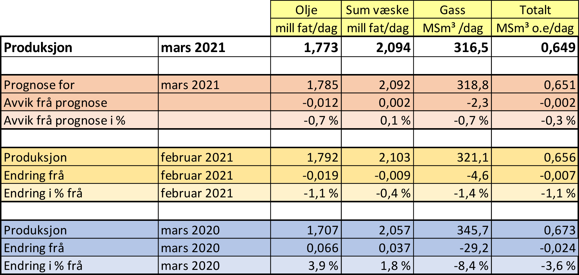
Produksjon mars 2021

Slide 3
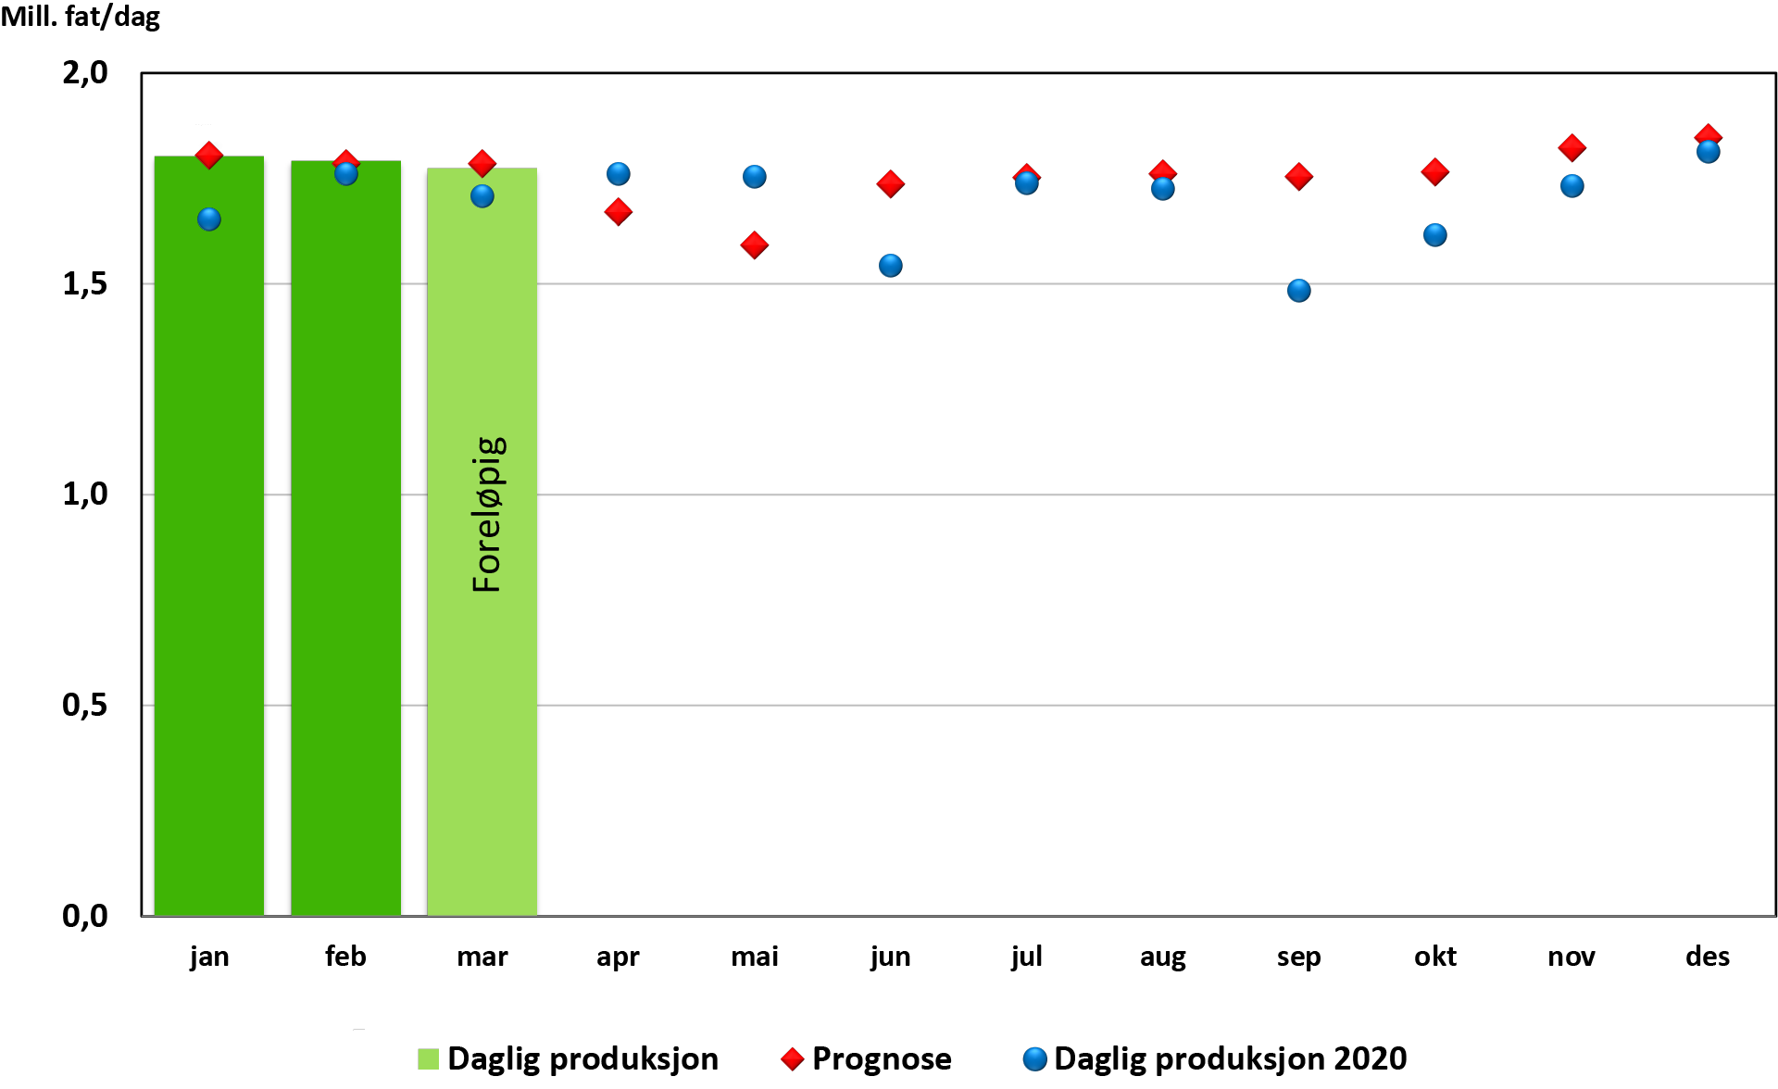
Oljeproduksjon 2021

Slide 4
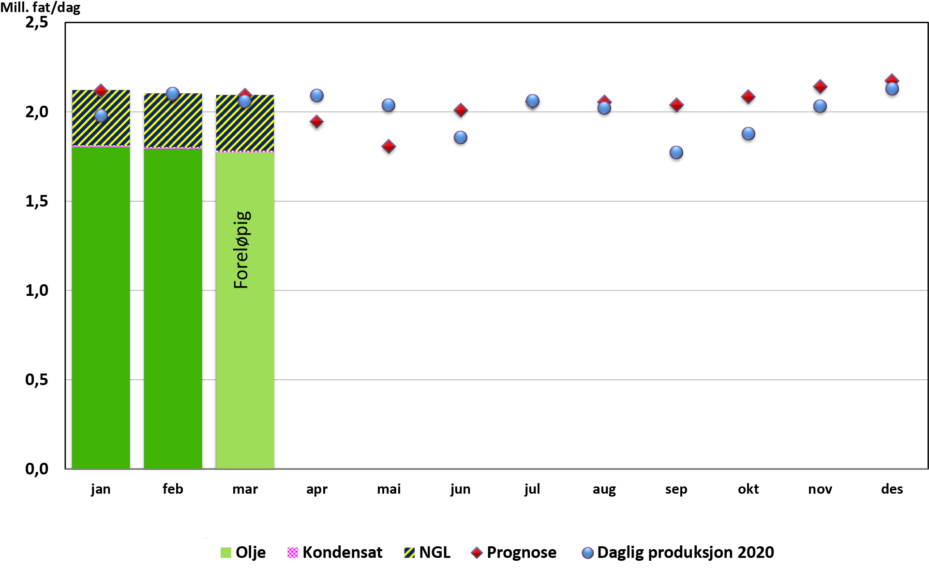
Væskeproduksjon 2021

Slide 5
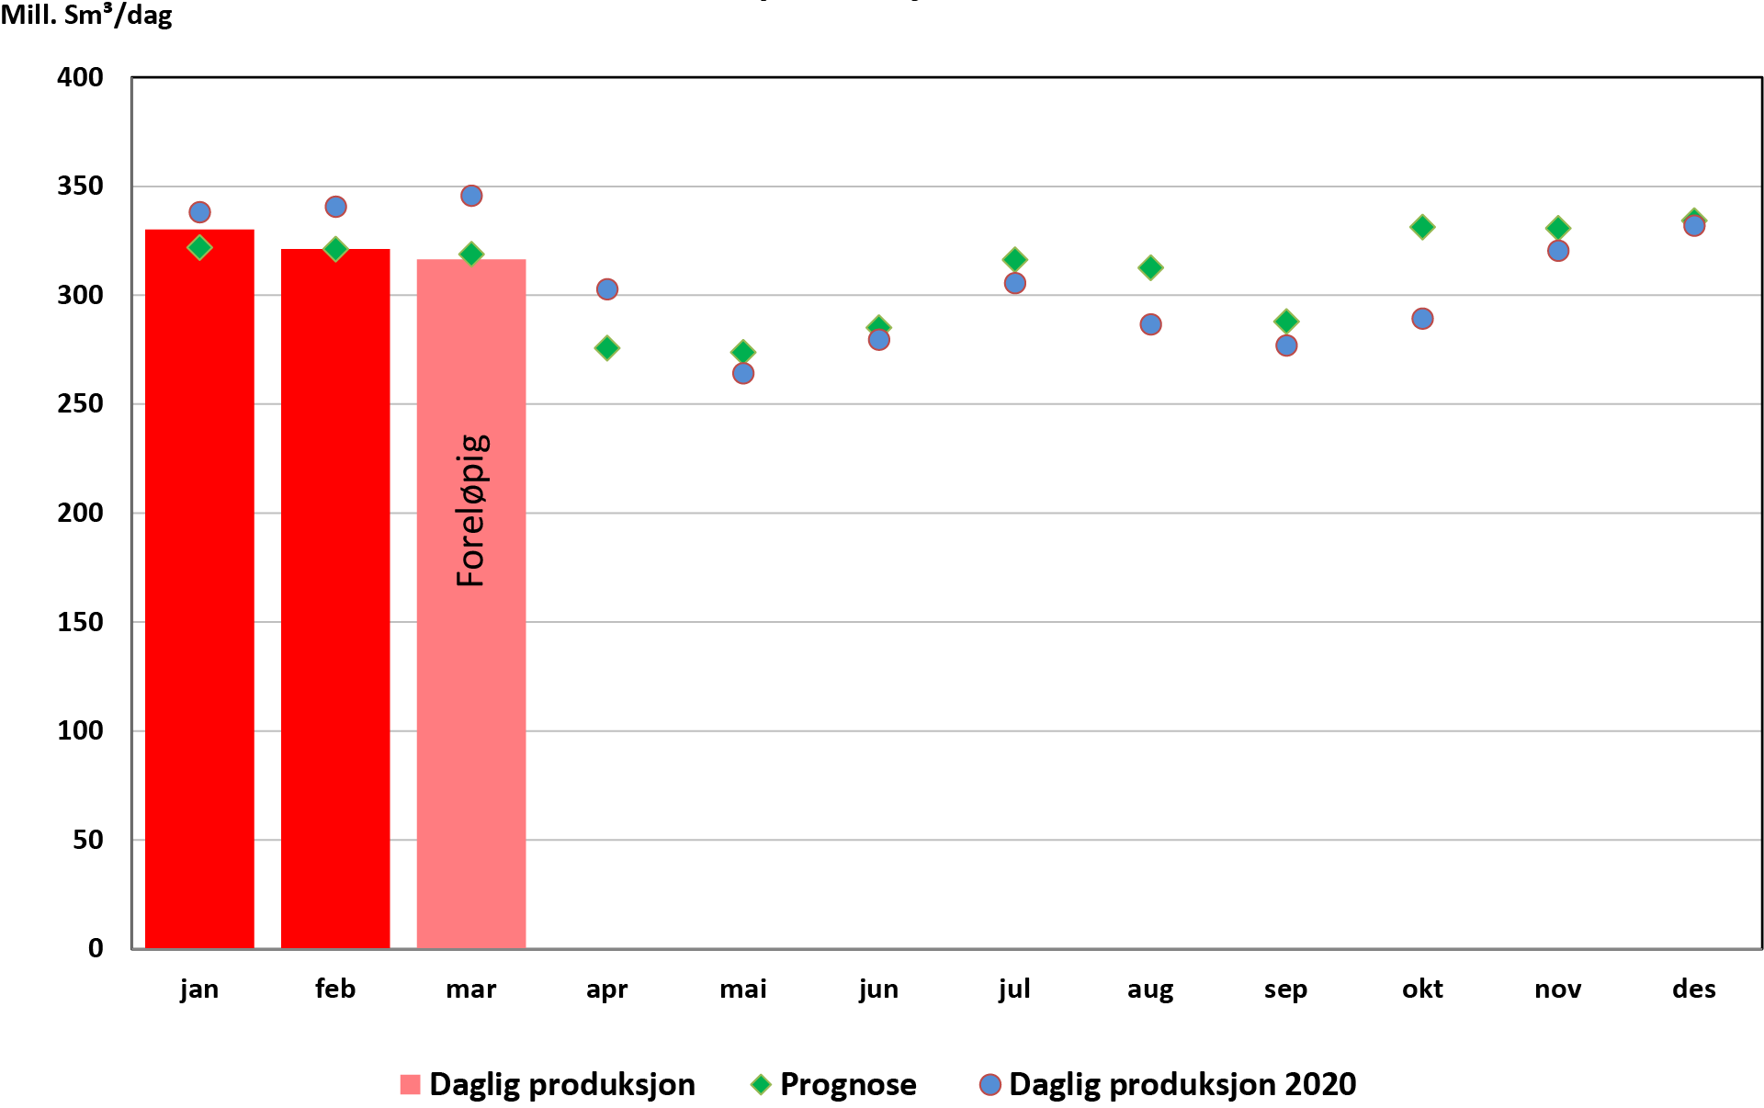
Gassproduksjon 2021

